Slide 1
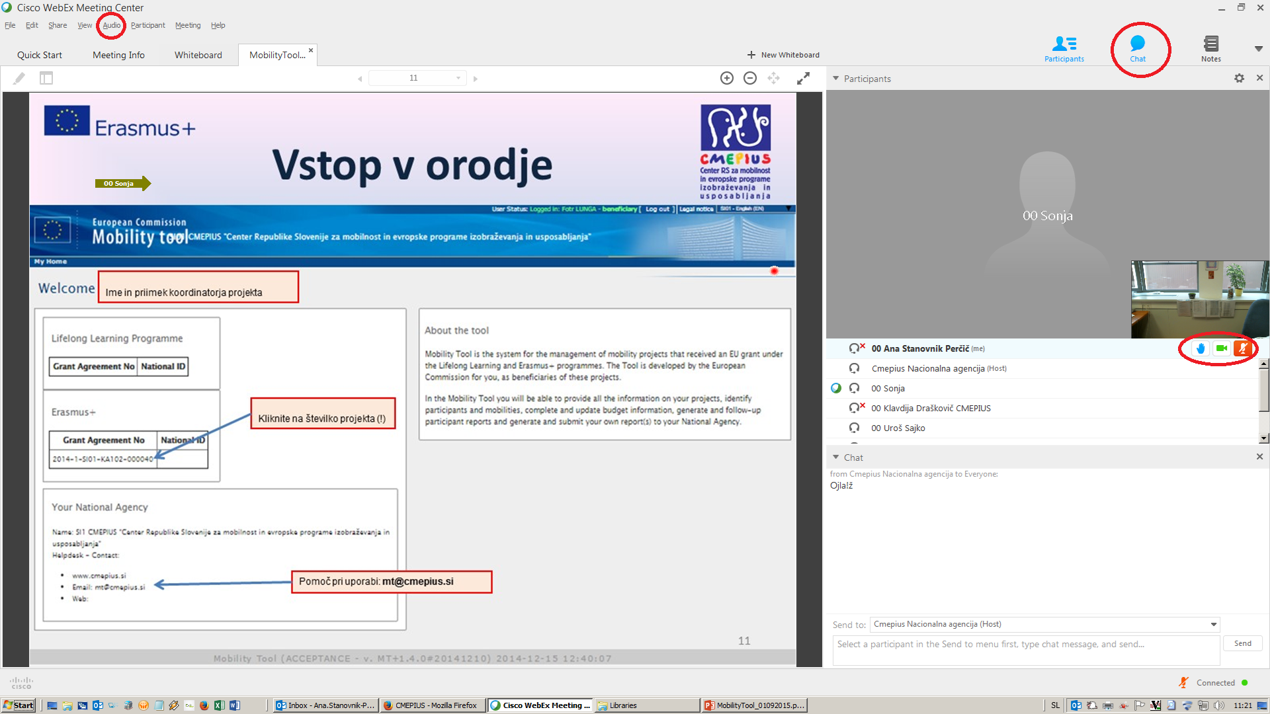
Nastavitev zvoka
Vklop okna za pogovor/chat
- Vklop/izklop mikrofona
- Vklop/izklop kamere
- Dvig roke: vključitev v razpravo

Slide 2
Uporaba orodja MT+ (KA219)

Slide 3
Kaj je Mobility Tool+:
MT+ je informacijski sistem, ki omogoča Erasmus + pogodbenim organizacijam dostop in upravljanje podatkov v projektih, oddajo poročil posamičnim udeležencem in končnega poročila na NA.
Erasmus+ NA uporabljajo za pregled in preverjanje projektnih podatkov, vnesenih s strani pogodbenih organizacij ob vsakem času od kjer koli.
MT+ je razvit in vzdrževan s strani EK v uporabi Erasmus+ pogodbenih organizacij in NA vključenih v decentraliziranih projektih.

Slide 4
Okrajšave:
•EK – Evropska komisija
•NA – Nacionalna agencija (CMEPIUS)
•KA219 – Strateška partnerstva med samo šolami, šolsko izobraževanje

Slide 5
Kako pridobimo dostop do MT+:
Prejem e-pošte
ECAS registracija
Prijava v orodje MT+
Izgubljeno geslo?

Slide 6
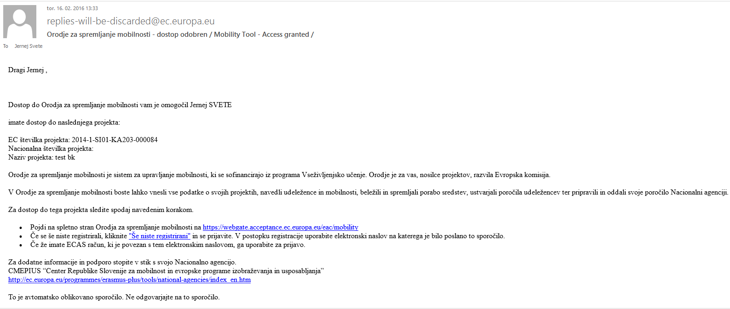
Prejem e-pošte:
Sledite povezavi do orodja MT+

Slide 7
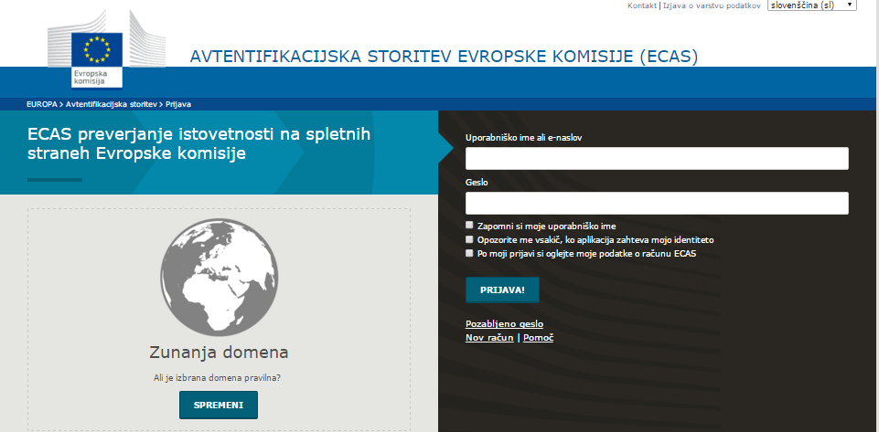
ECAS registracija:
Spremenite jezik
Registracija ECAS računa

Slide 8
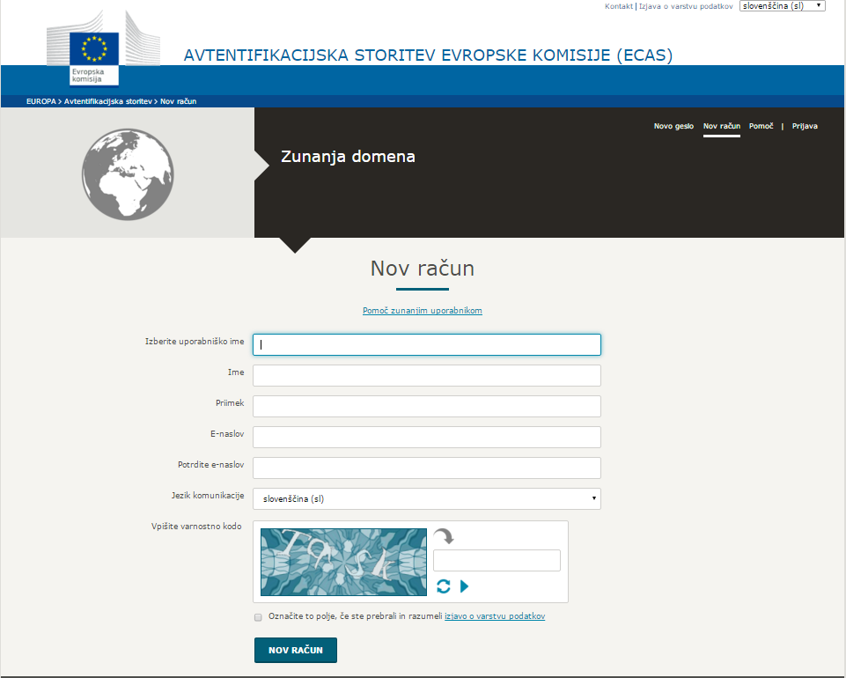
ECAS registracija:
Vpišite podatke in uporabite email naslov, naveden kot „kontaktna oseba“ v e-prijavnem obrazcu.

Slide 9
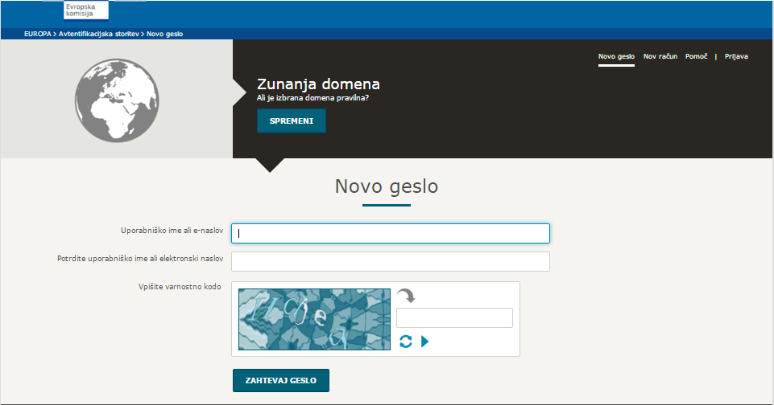
Ponastavitev ECAS gesla:

Slide 10
Prijava v orodje MT+
Ponovite sledenju povezavi v e-pošti, v katerem je povezava s katero potrdite in generirate svoje geslo
Od prejema e-pošte je za dokončanje registracije na voljo 90 min.
Po končani registraciji se lahko prijavite v orodje:
https://webgate.ec.europa.eu/eac/mobility

Slide 11
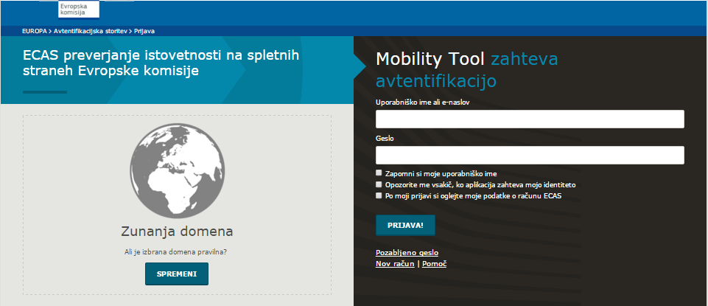
Prijava v orodje MT+
Predlagamo, da se prijavljate z e-naslovom in ne uporabniškim imenom
Nastavite na „Zunanja Domena“

Slide 12
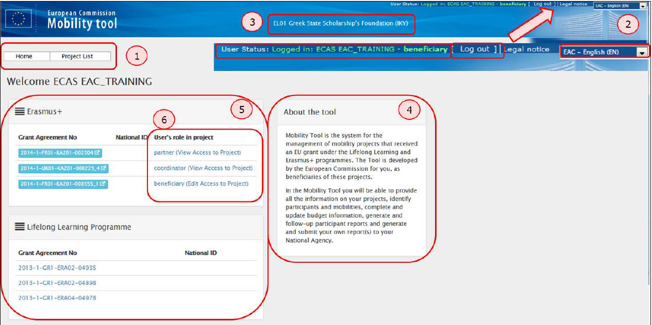
Vstopna stran MT+:
1.Seznam projektov
2.Sprememba jezika
3.Prijavljena organizacija
4.O orodju
5.Izpis referenc projekta glede na program in številko pogodbe
6.Vrsta dostopa do projekta

Slide 13
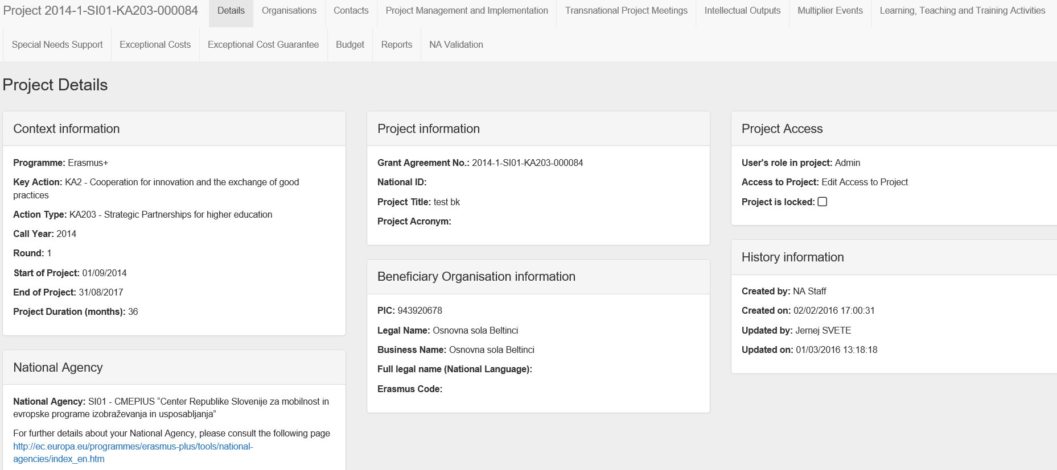
Podrobnosti projekta

Slide 14
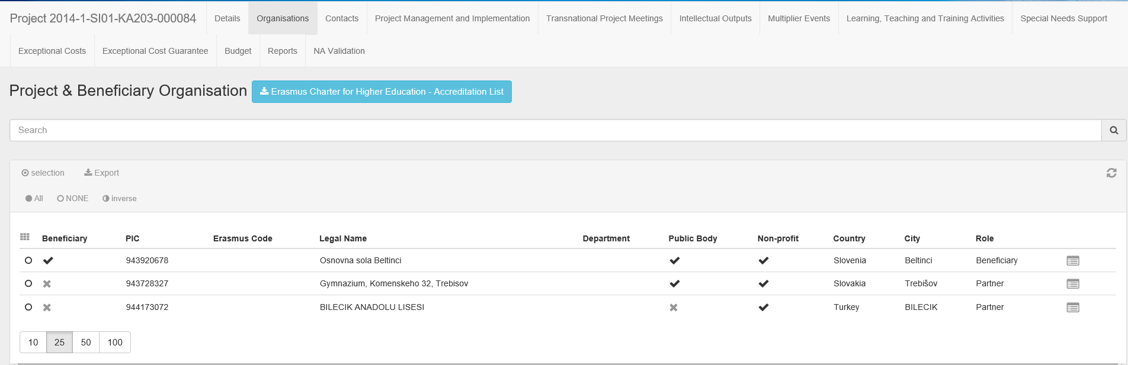
Zavihek „Organisations“

Slide 15
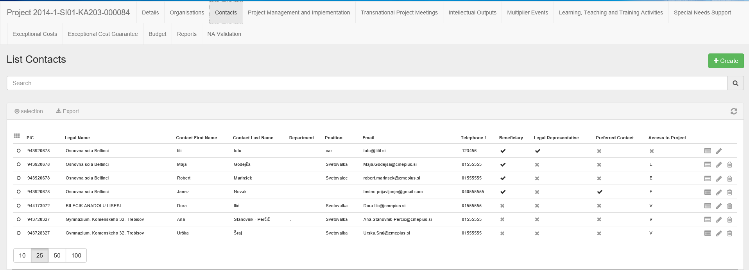
Zavihek „Contacts“

Slide 16
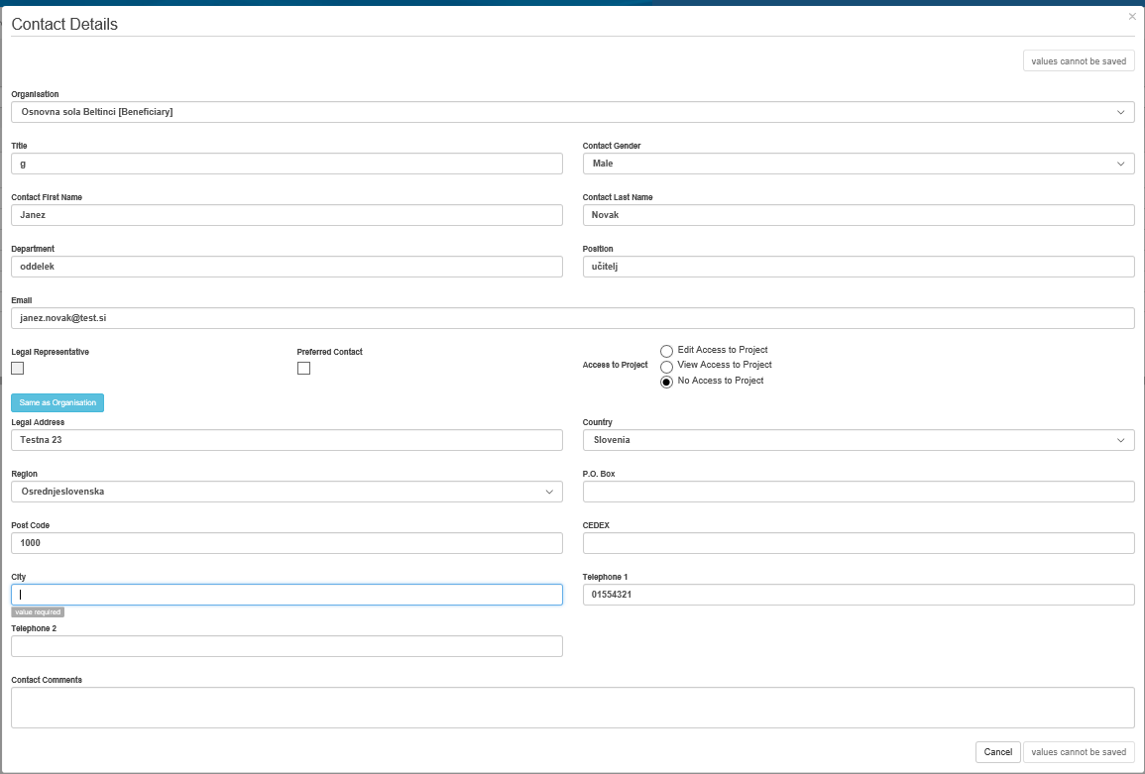
Dodajanje kontaktov:
Kopiranje naslova in telefonske številke organizacije k novemu kontaktu
Obvezna vnosna polja so označena z „value required“

Slide 17
Project Management and Implementation =
Upravljanje in izvajanje projekta

Slide 18
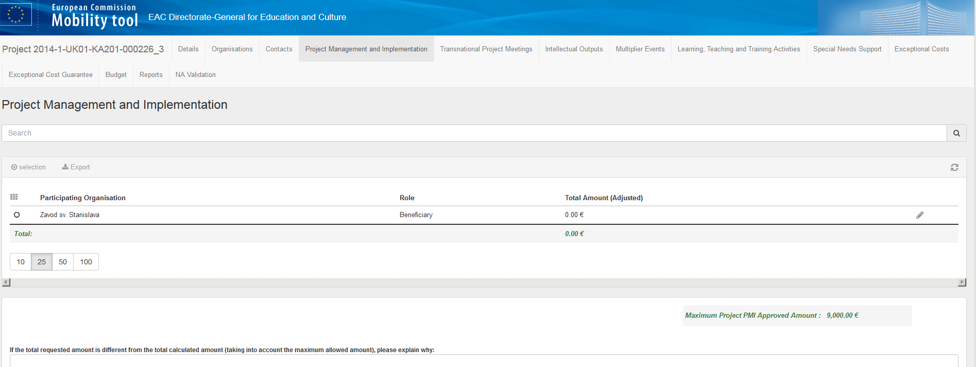

Slide 19
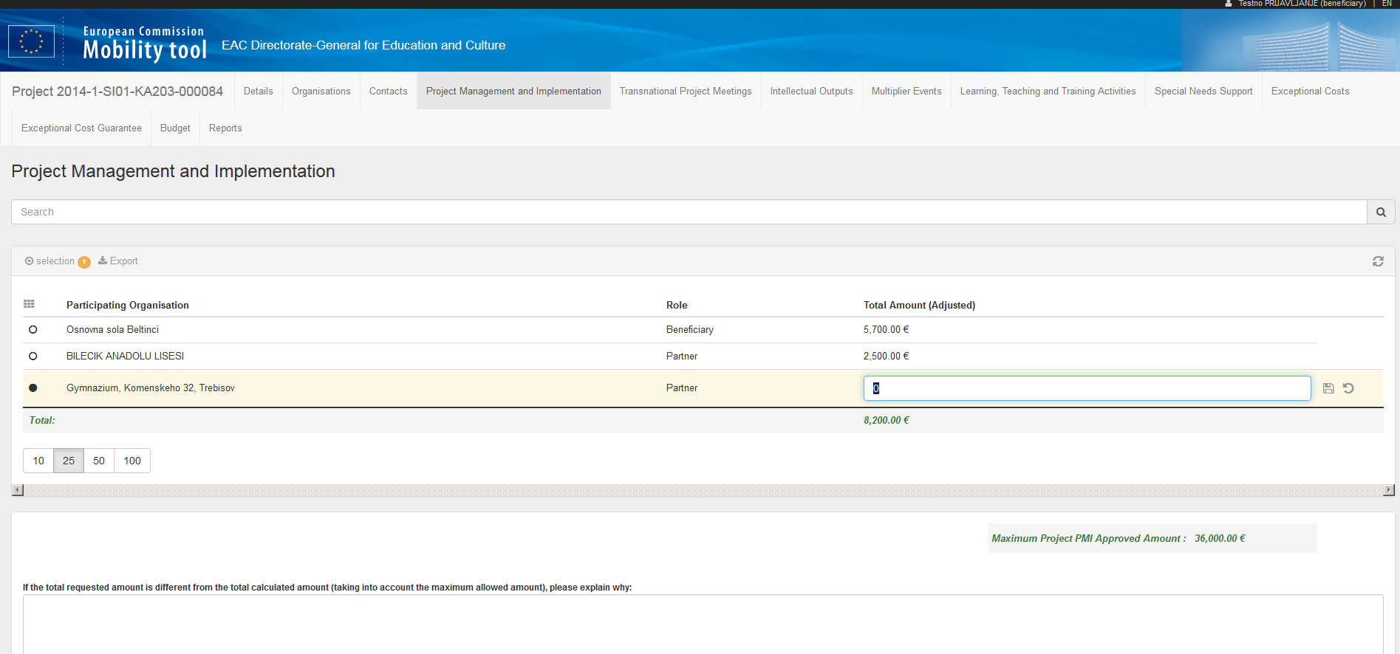

Slide 20
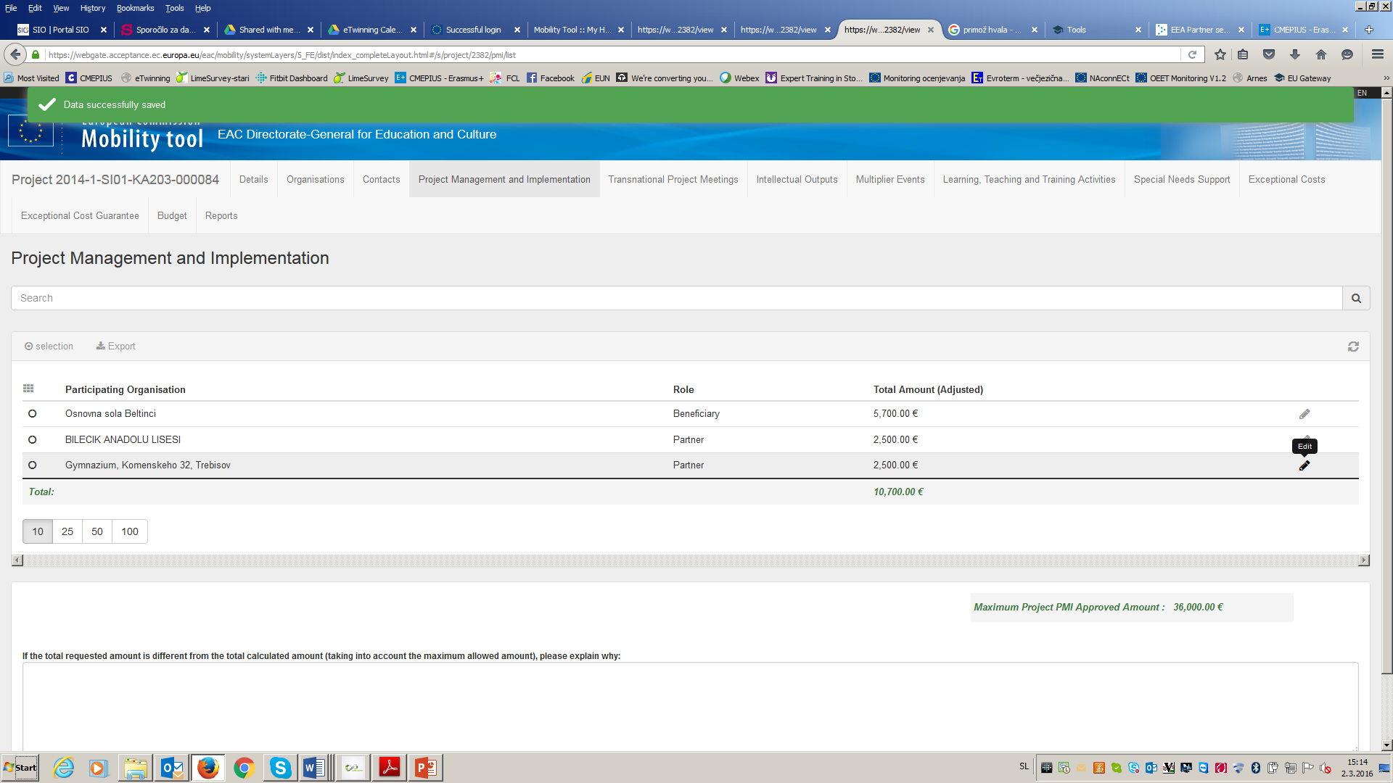

Slide 21
Transnational Project Meetings
=
Mednarodna projektna srečanja

Slide 22
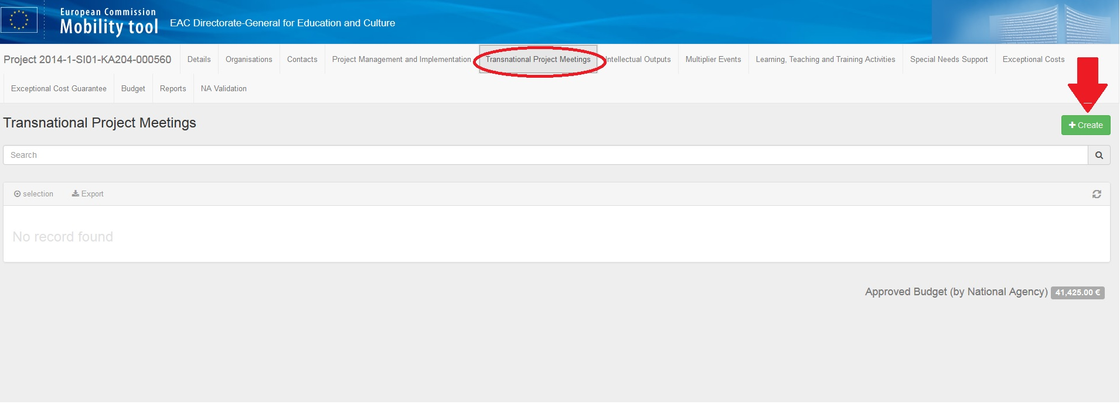

Slide 23
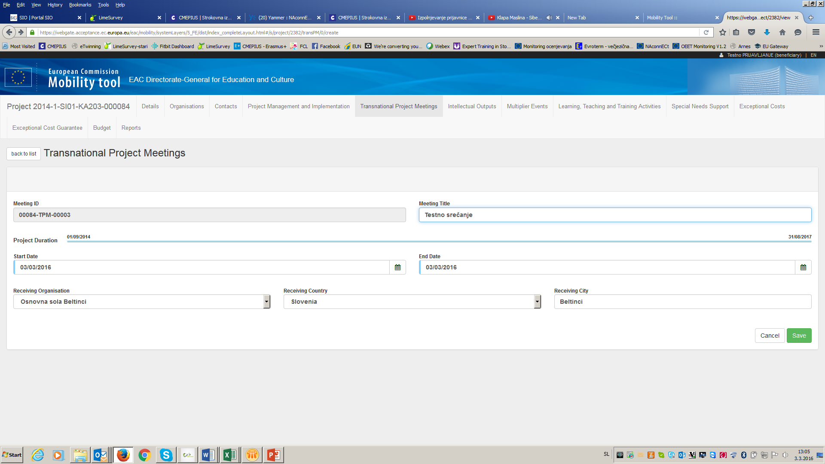

Slide 24
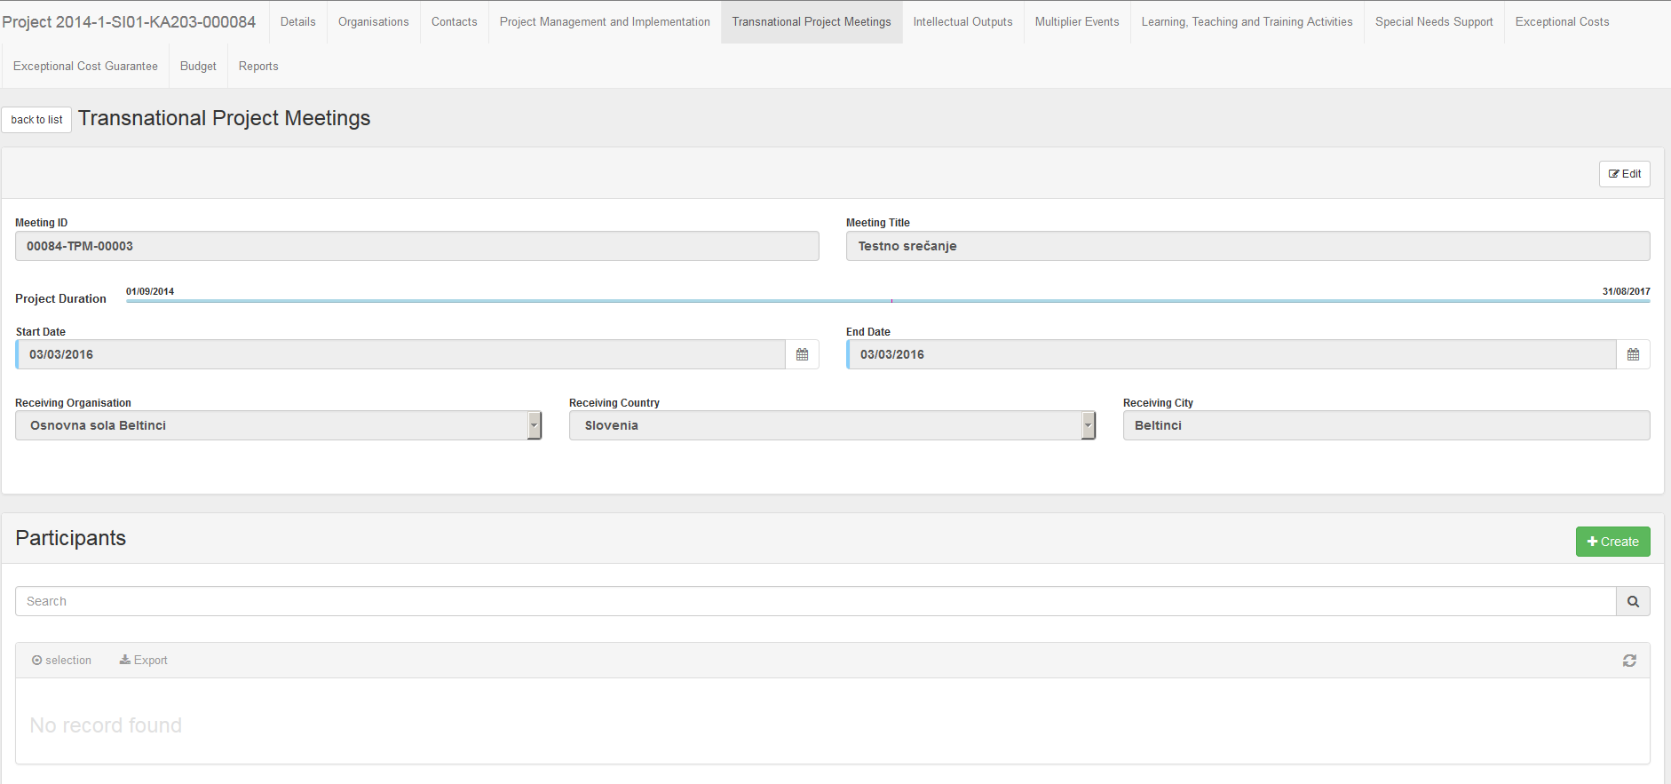

Slide 25
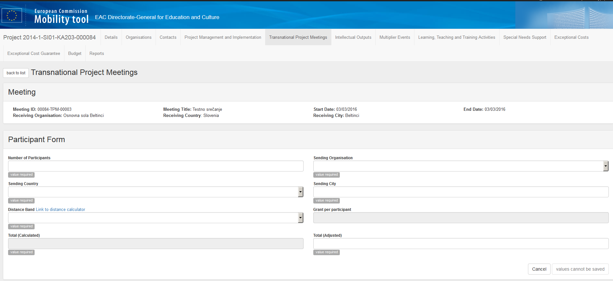

Slide 26
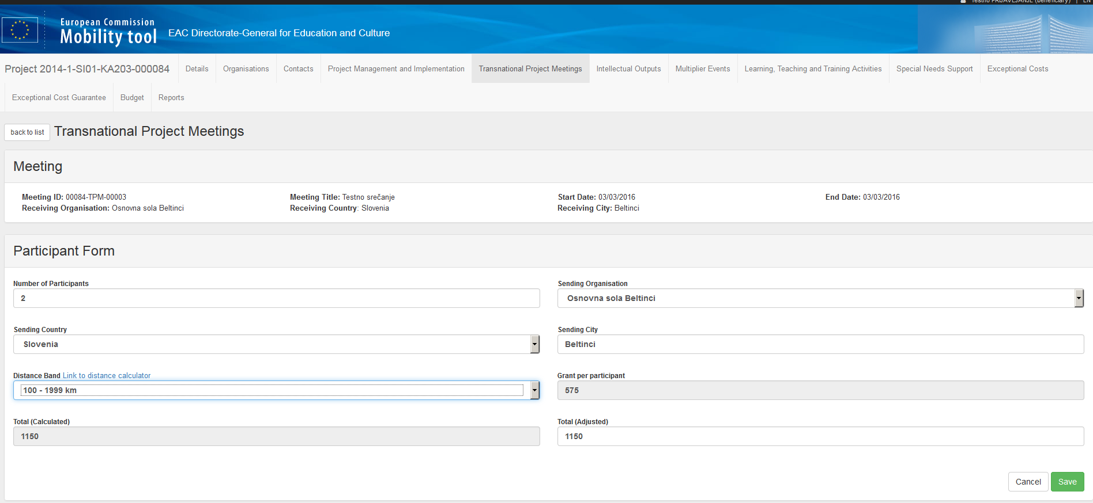

Slide 27
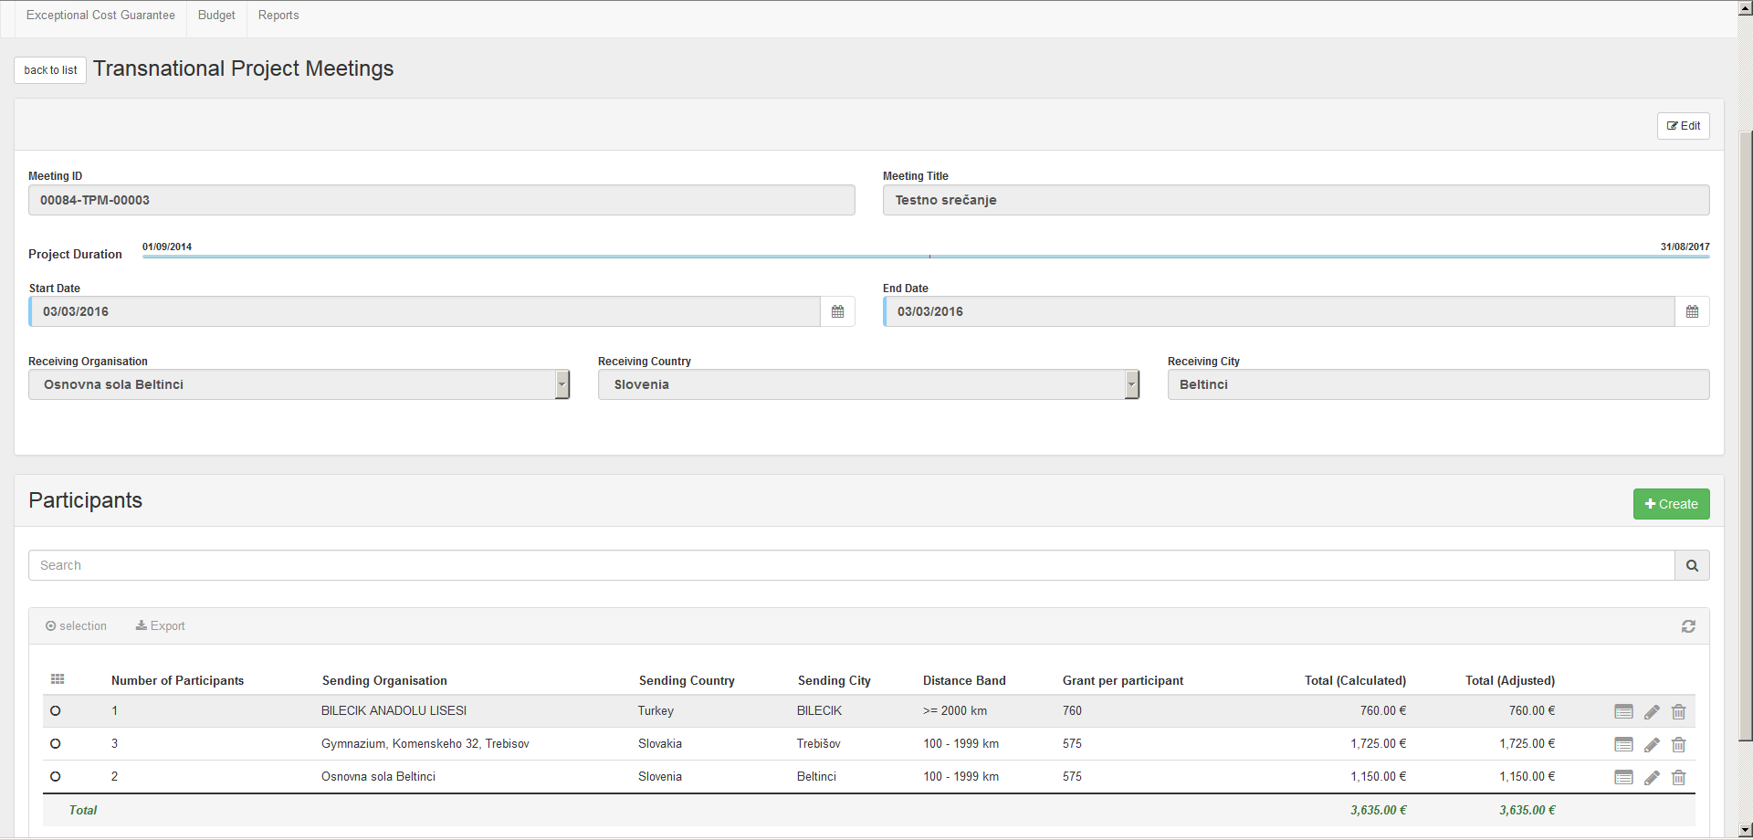

Slide 28
Intellectual Outputs
=
Intelektualni rezultati

Slide 29
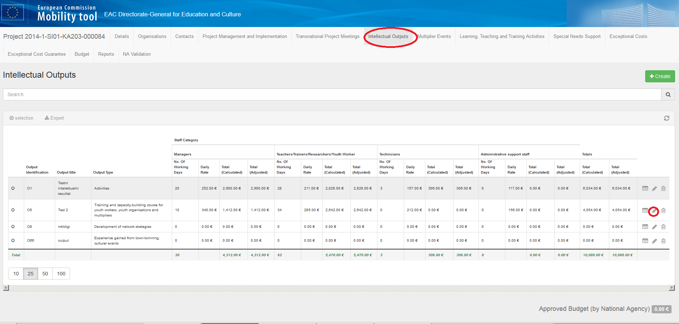

Slide 30
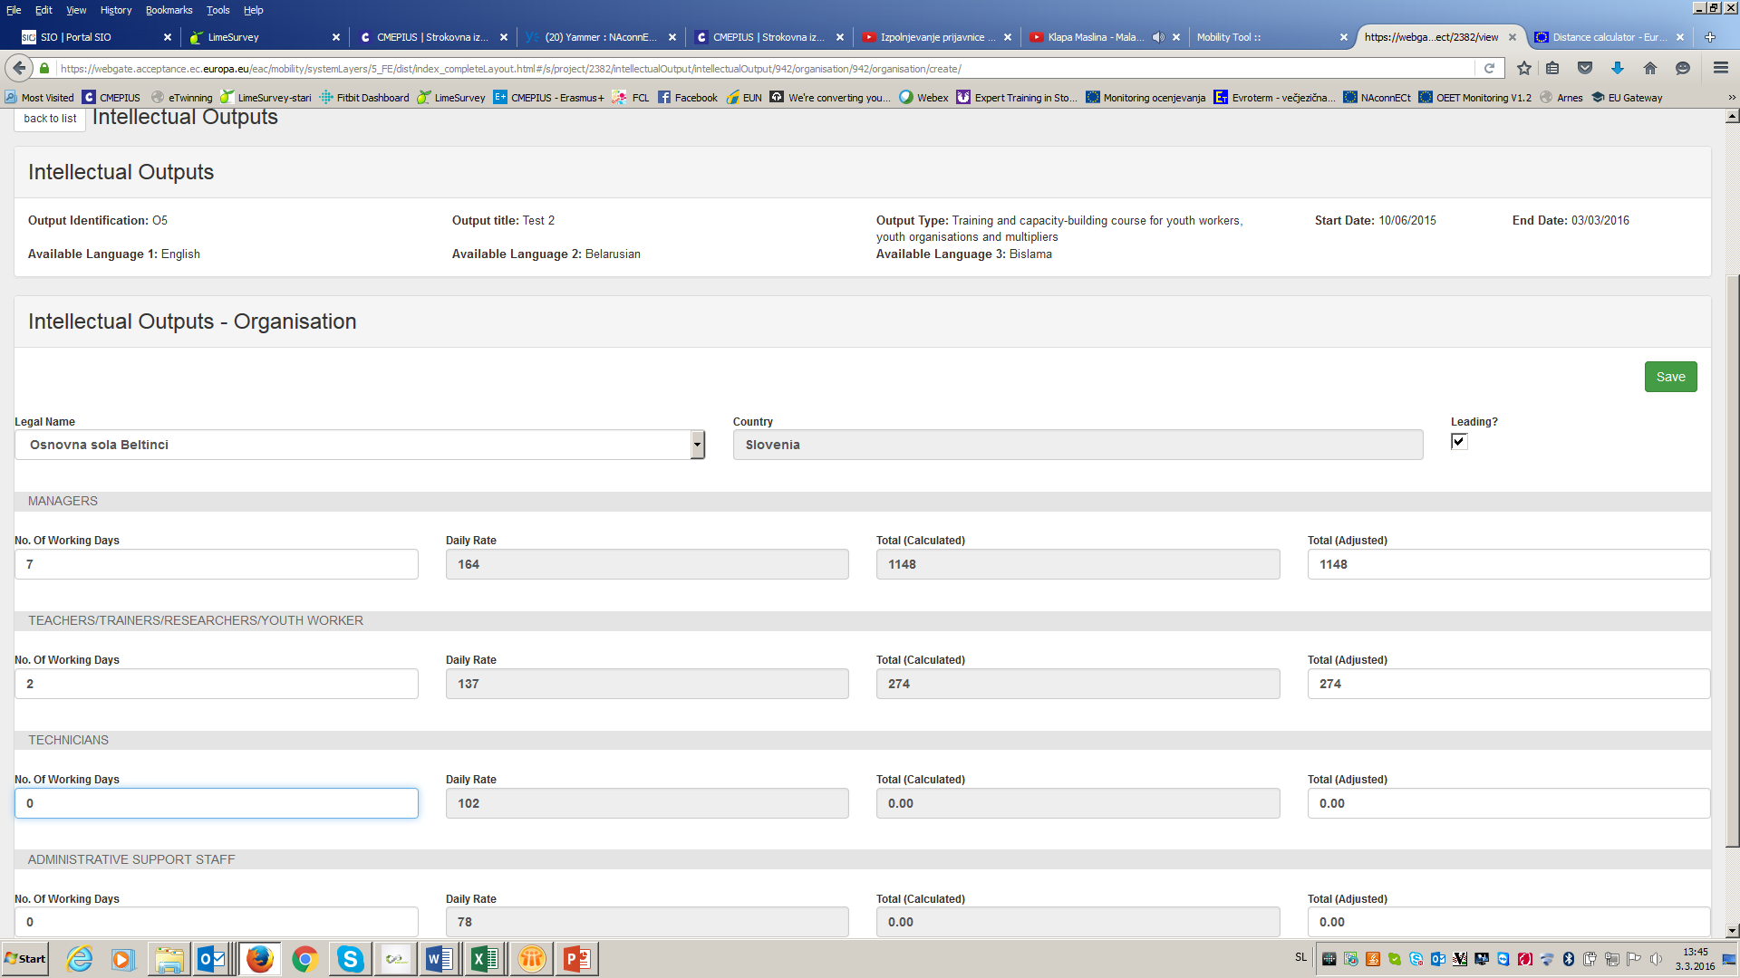

Slide 31
Multiplier Events
=
Multiplikacijski dogodki

Slide 32
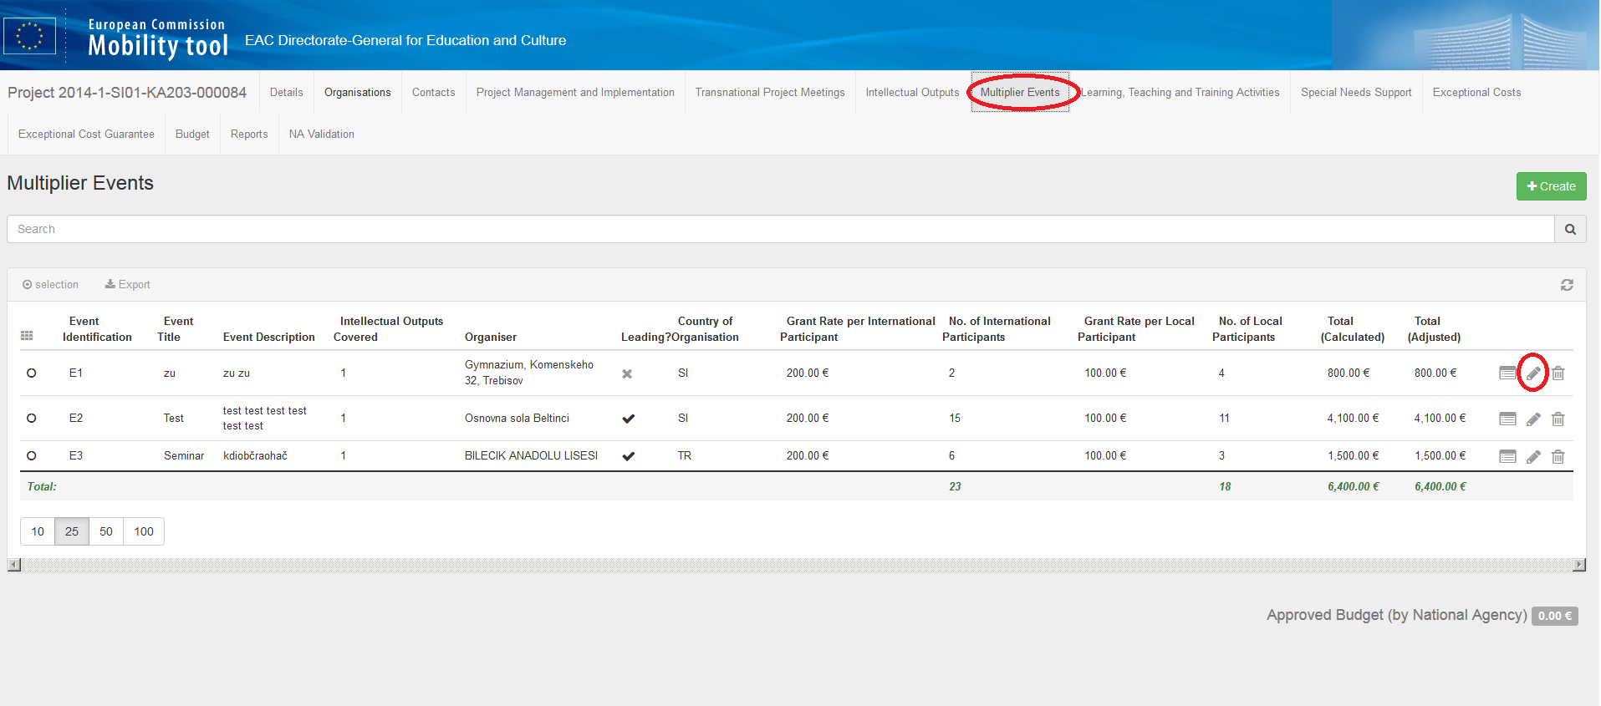

Slide 33
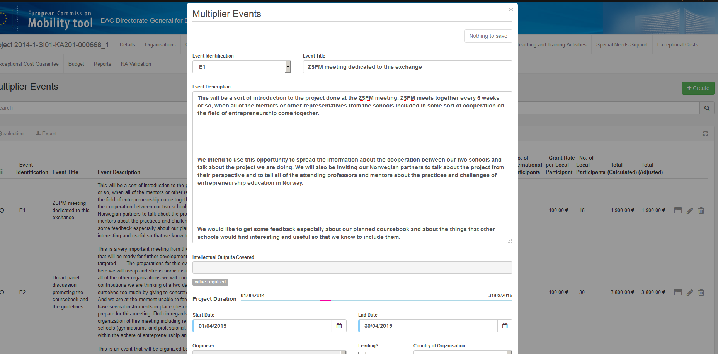

Slide 34
Learning, Teaching and Training Activities
=
Aktivnosti učenja, poučevanja in usposabljanja

Slide 35
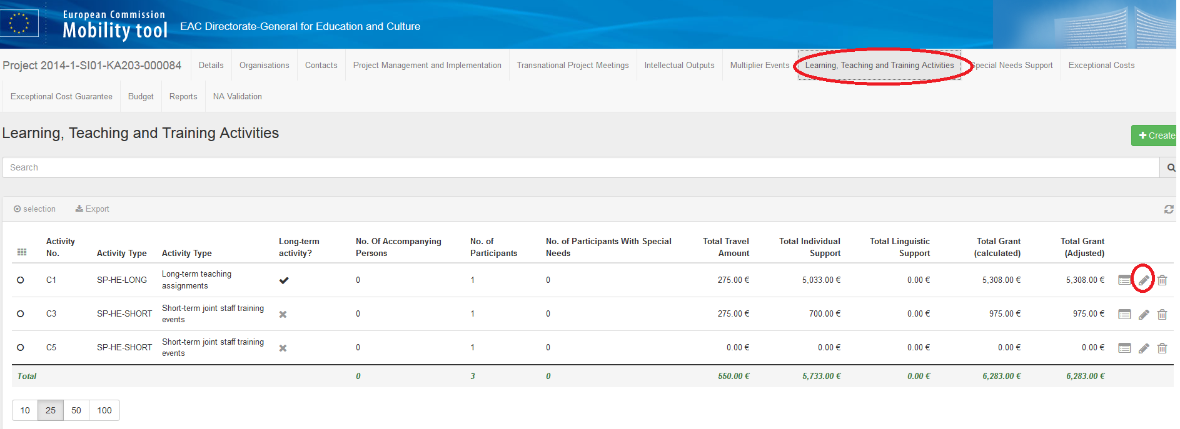

Slide 36
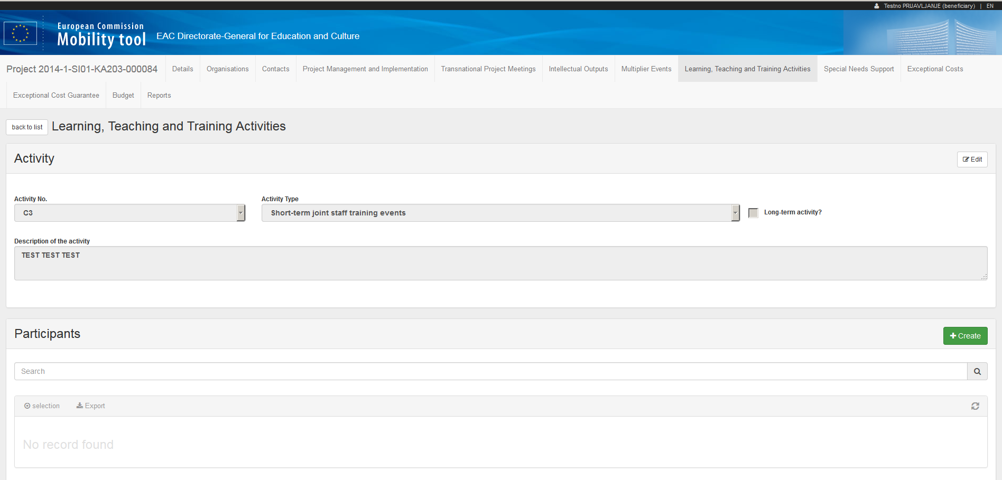

Slide 37
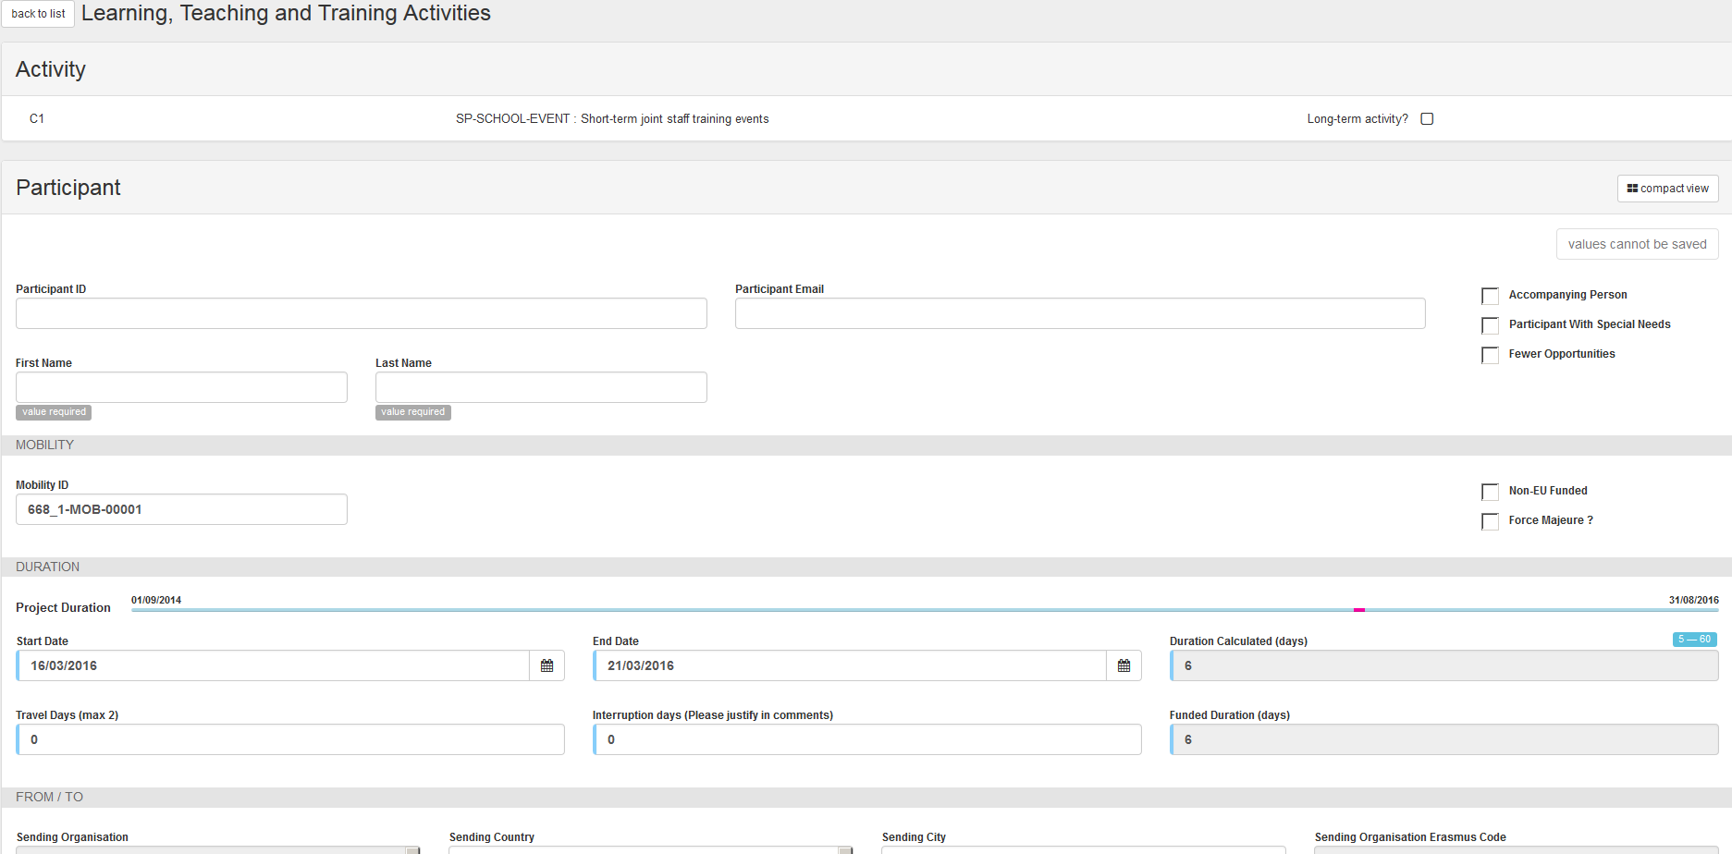

Slide 38
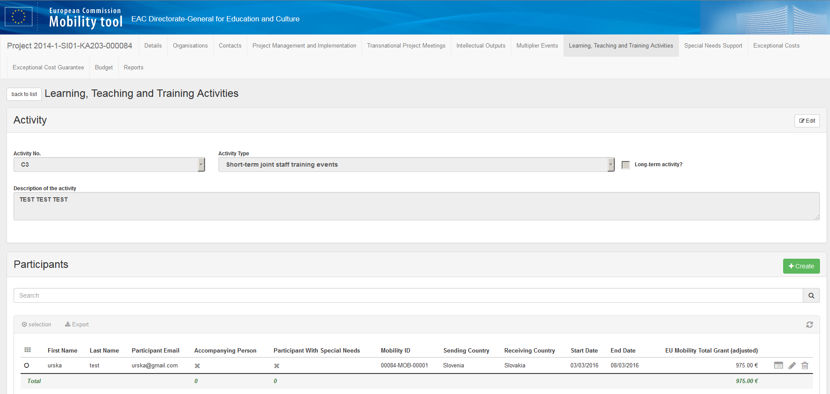

Slide 39
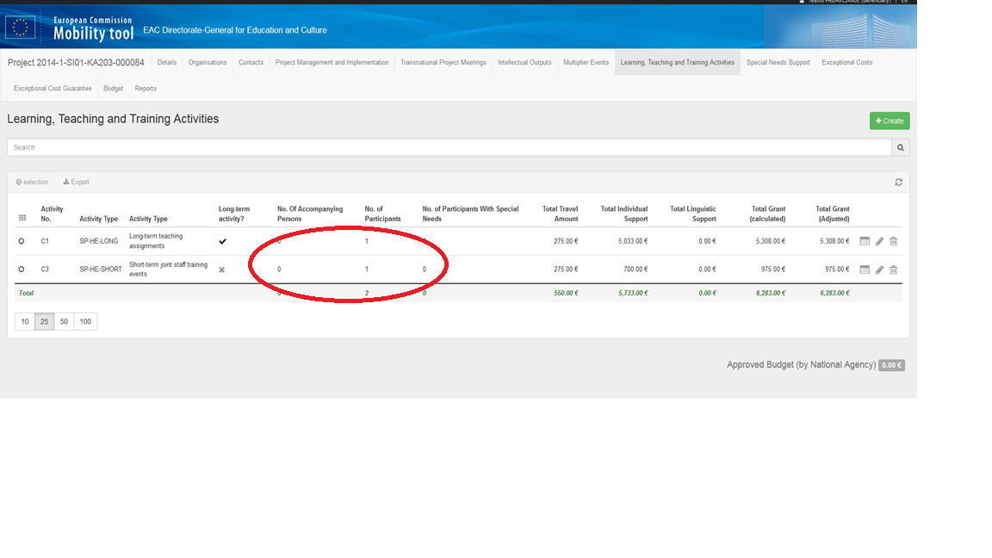

Slide 40
Special Needs Support
=
Posebne potrebe

Slide 41
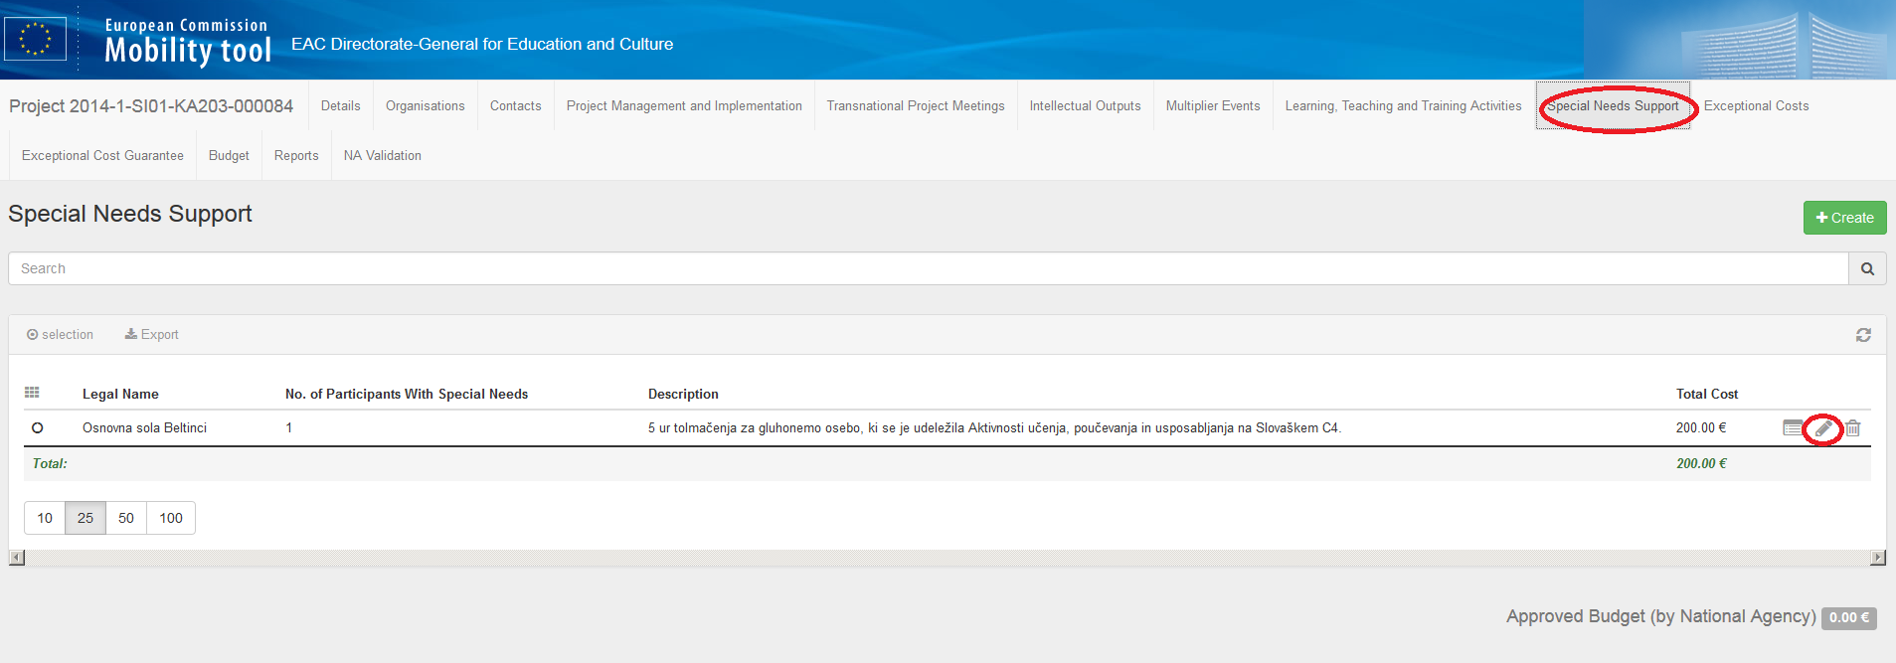

Slide 42
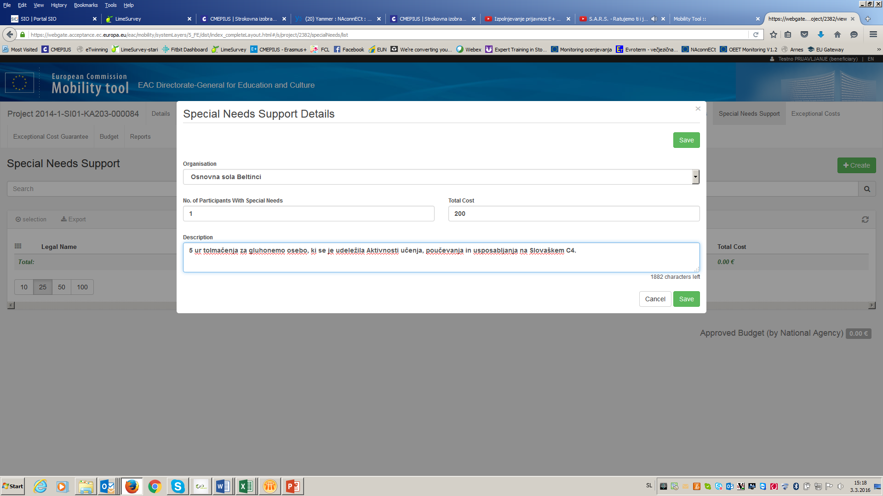

Slide 43
Special Needs Support
=
Posebne potrebe

Slide 46
Exceptional costs
=
Izredni stroški

Slide 47
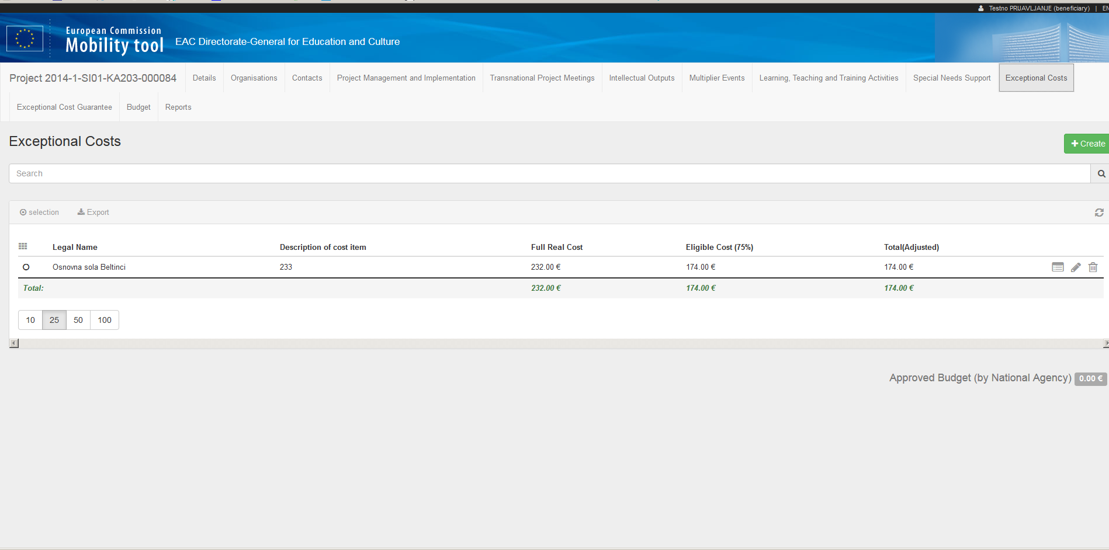

Slide 48
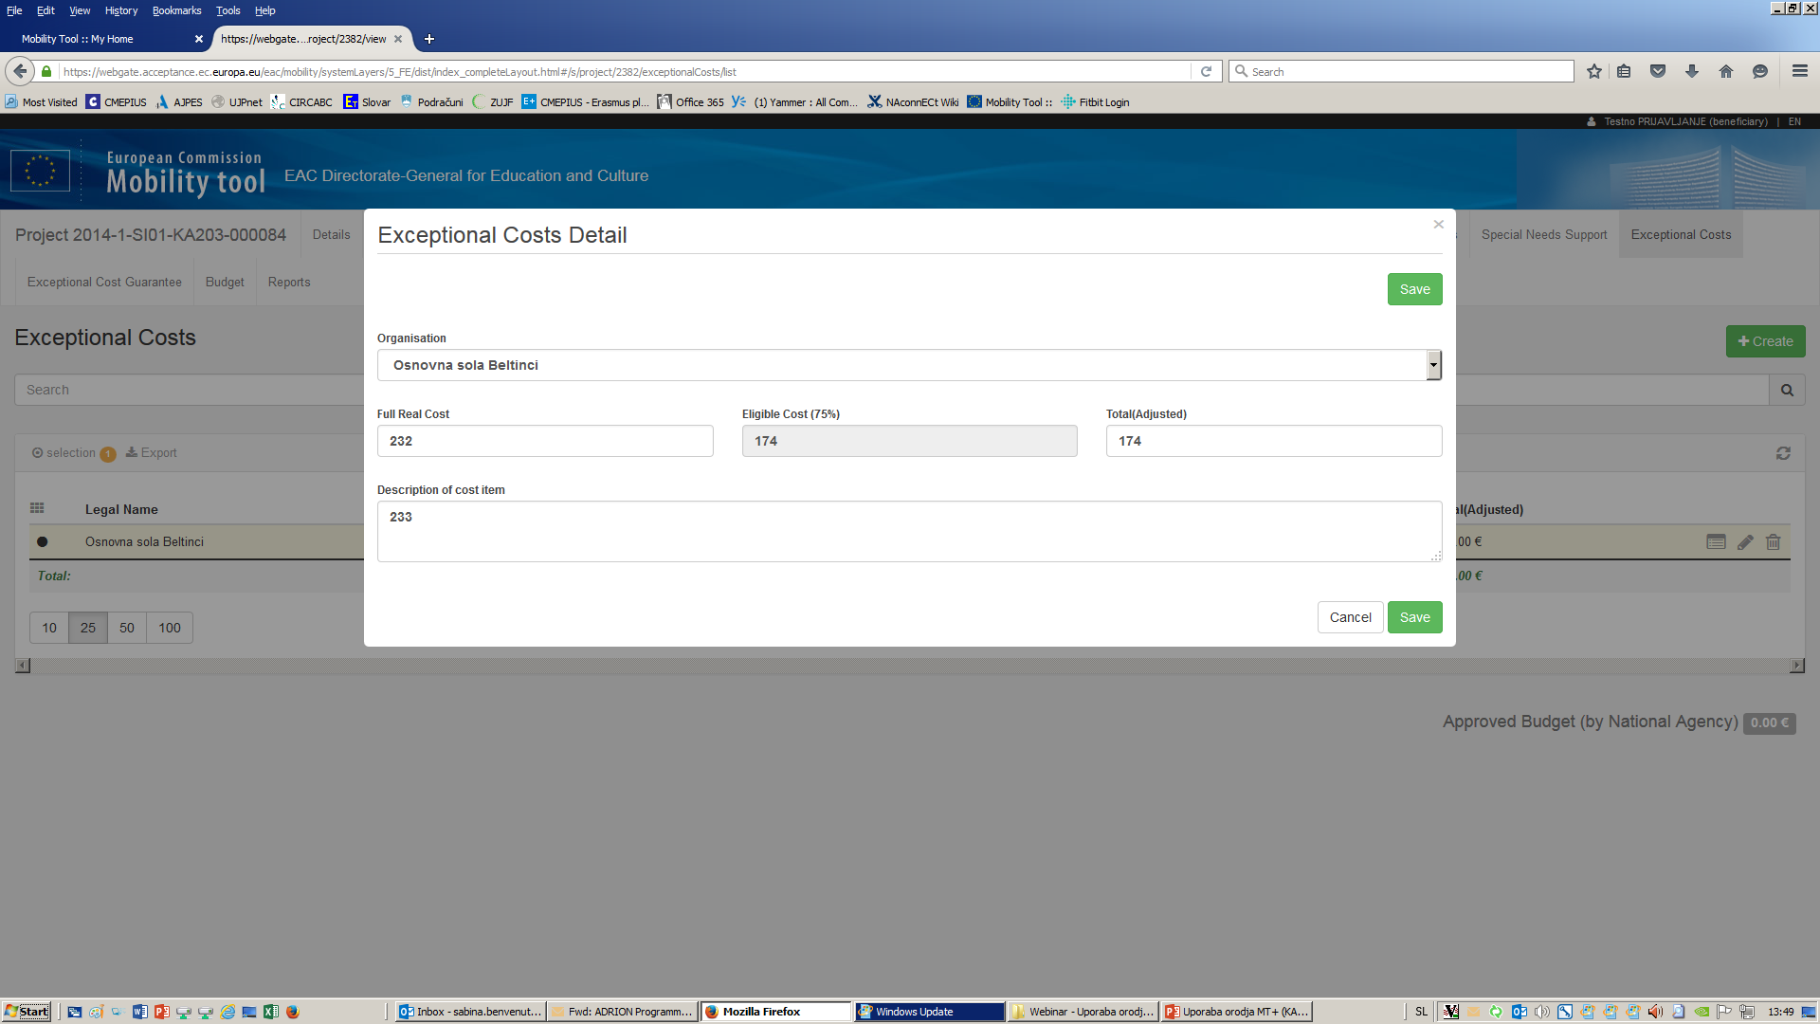

Slide 49
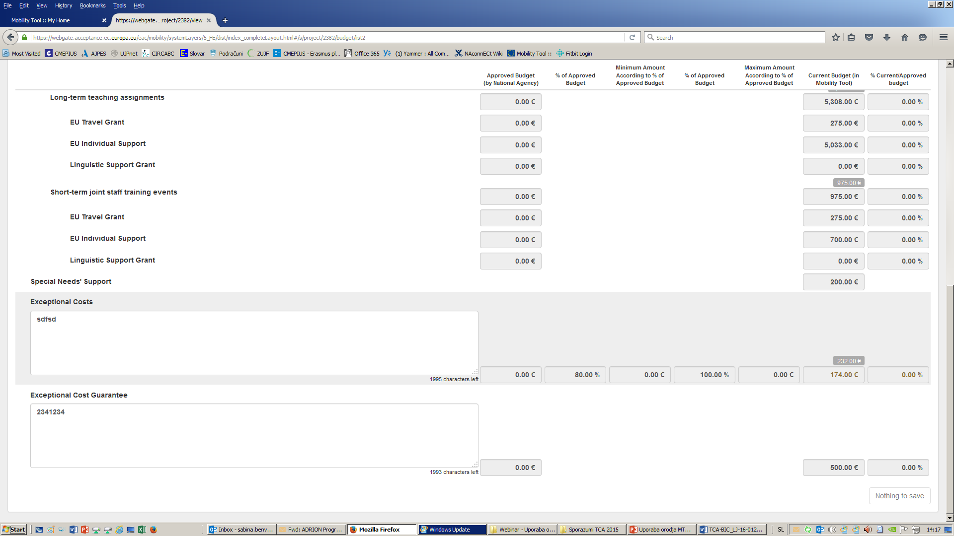

Slide 50
Exceptional costs guarantee
=
Izredni stroški za bančno garancijo
NE POROČATE!

Slide 51
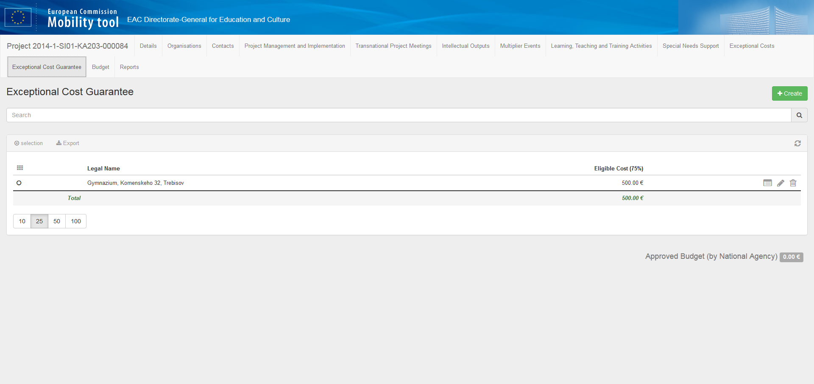

Slide 52
Budget
=
Proračun

Slide 53
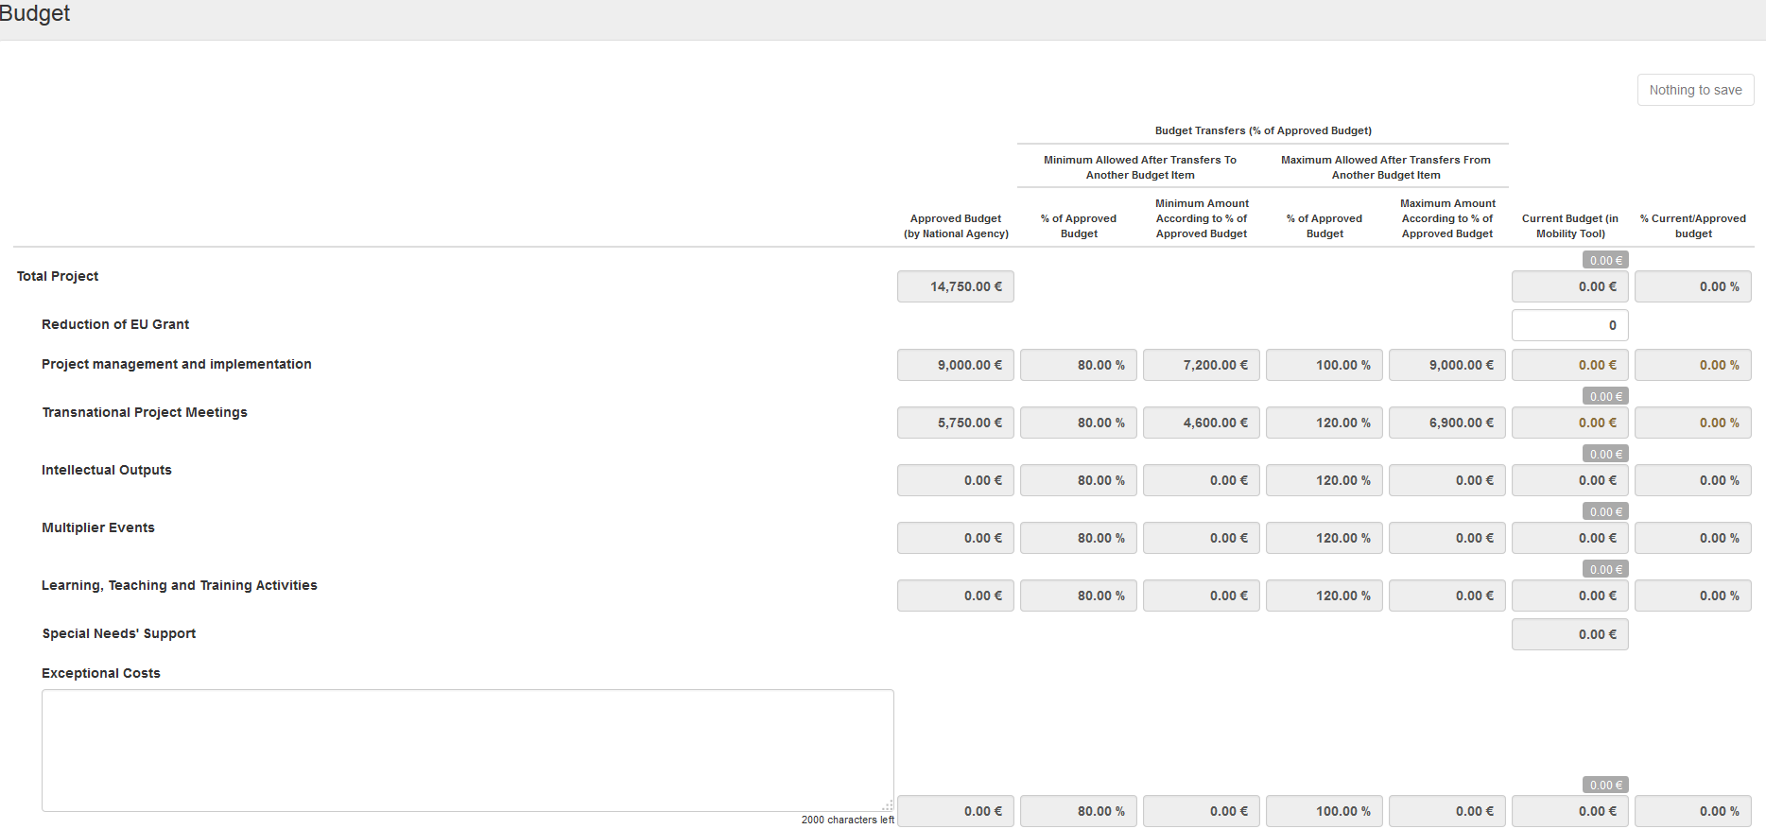
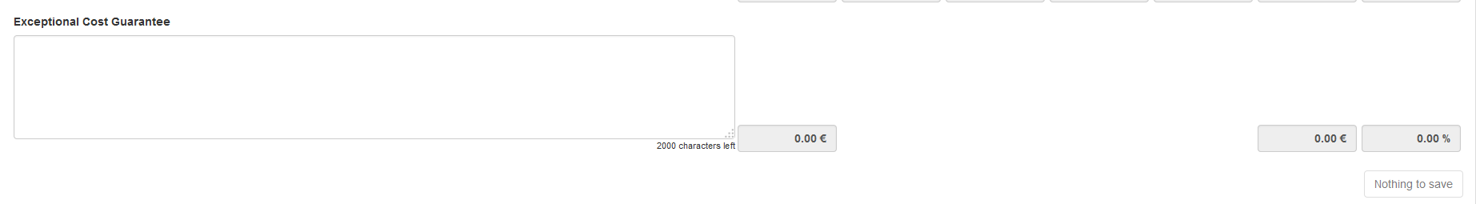

Slide 54
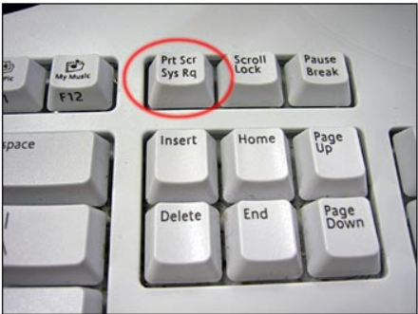
Pomoč:
Elektronska pošta: mt@cmepius.si
V elektronskem sporočilu navedite:
Številko zadeve
Opis težave
Sliko zaslona (ptr Scr)
Spletna stran z gradivom: http://www.erasmusplus.si/razpisi/e-orodja
Priročnik „Mobility Tool – Guide for Beneficiaries“ : https://webgate.acceptance.ec.europa.eu/eac/mobility/index.cfm?fuseaction=translationep.downloadUserGuide

Slide 55
Posnetek Webinarja:
Posnetek webinarja: http://www.erasmusplus.si/razpisi/e-orodja

Slide 56
Webinar oddaja končnega poročila v MT+, je predviden v mesecu maju.

Slide 57
Zahvaljujemo se za pozornost

Slide 58

Vprašanja&Odgovori

Slide 59
Nasvidenje

